Slide 1
V4->V5修改

Slide 2
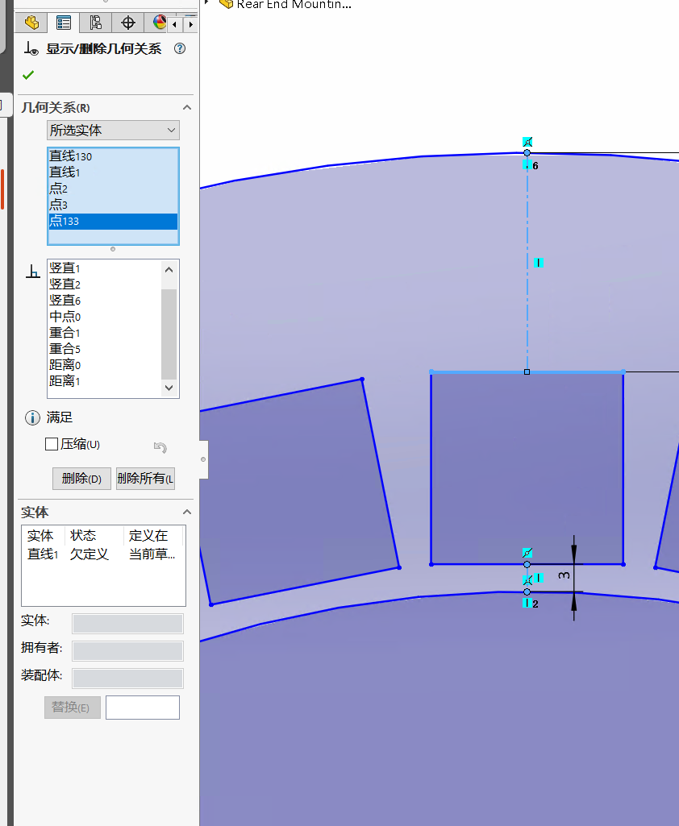
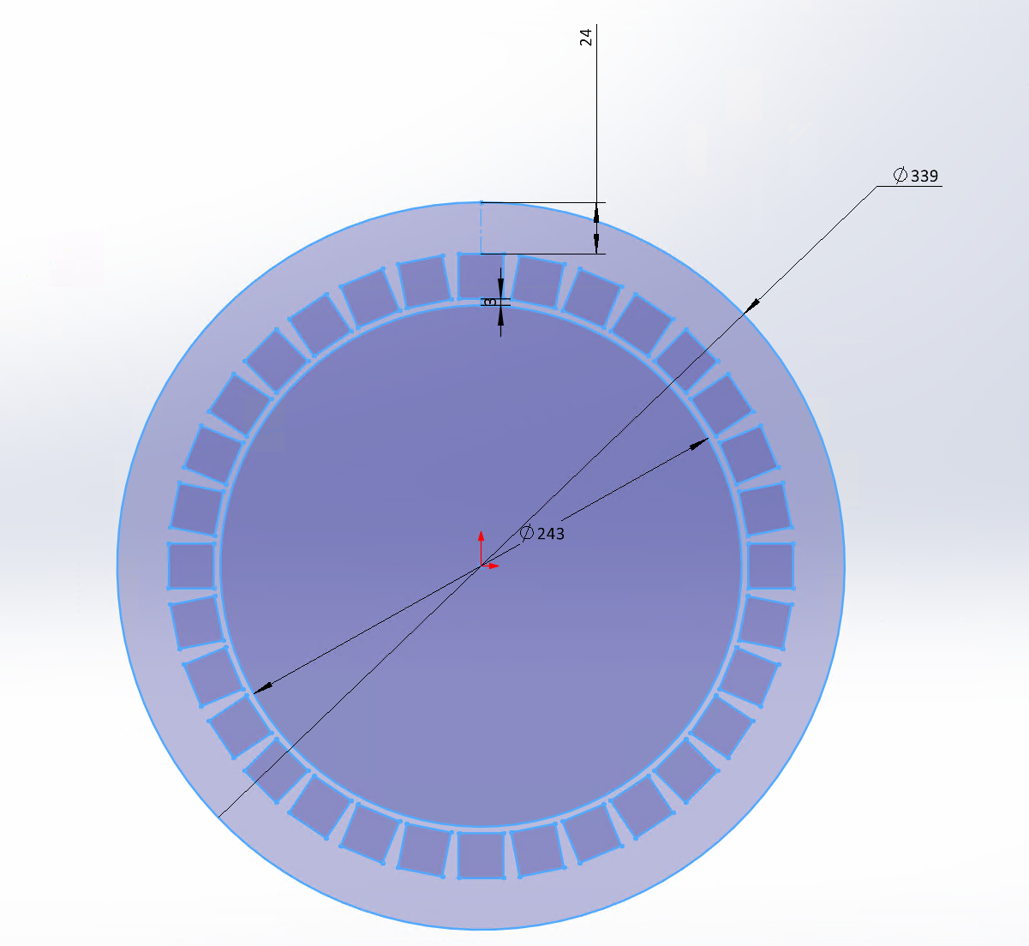
Rear End Mounting Flange
所有的几何关系(约束)：
只有正上方的正方形和两个圆圈有约束。
长度约束：
小圆直径:243
大圆直径:339
正方形距离大园24，小圆3.
其他约束:
圆心重合，
正方形中点连线，以及和大小圆连线皆竖直
单位:mm

Slide 3
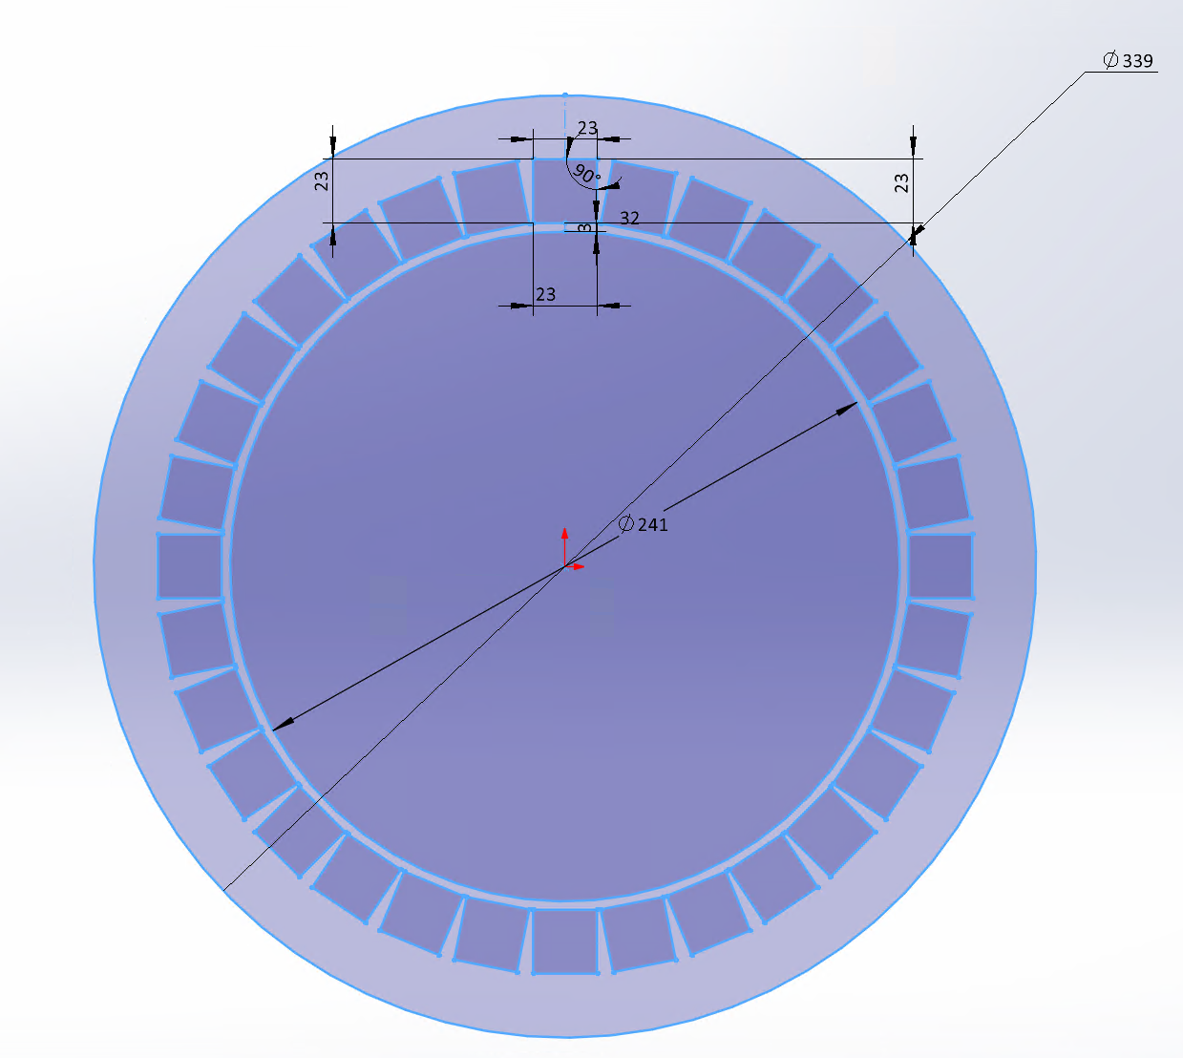
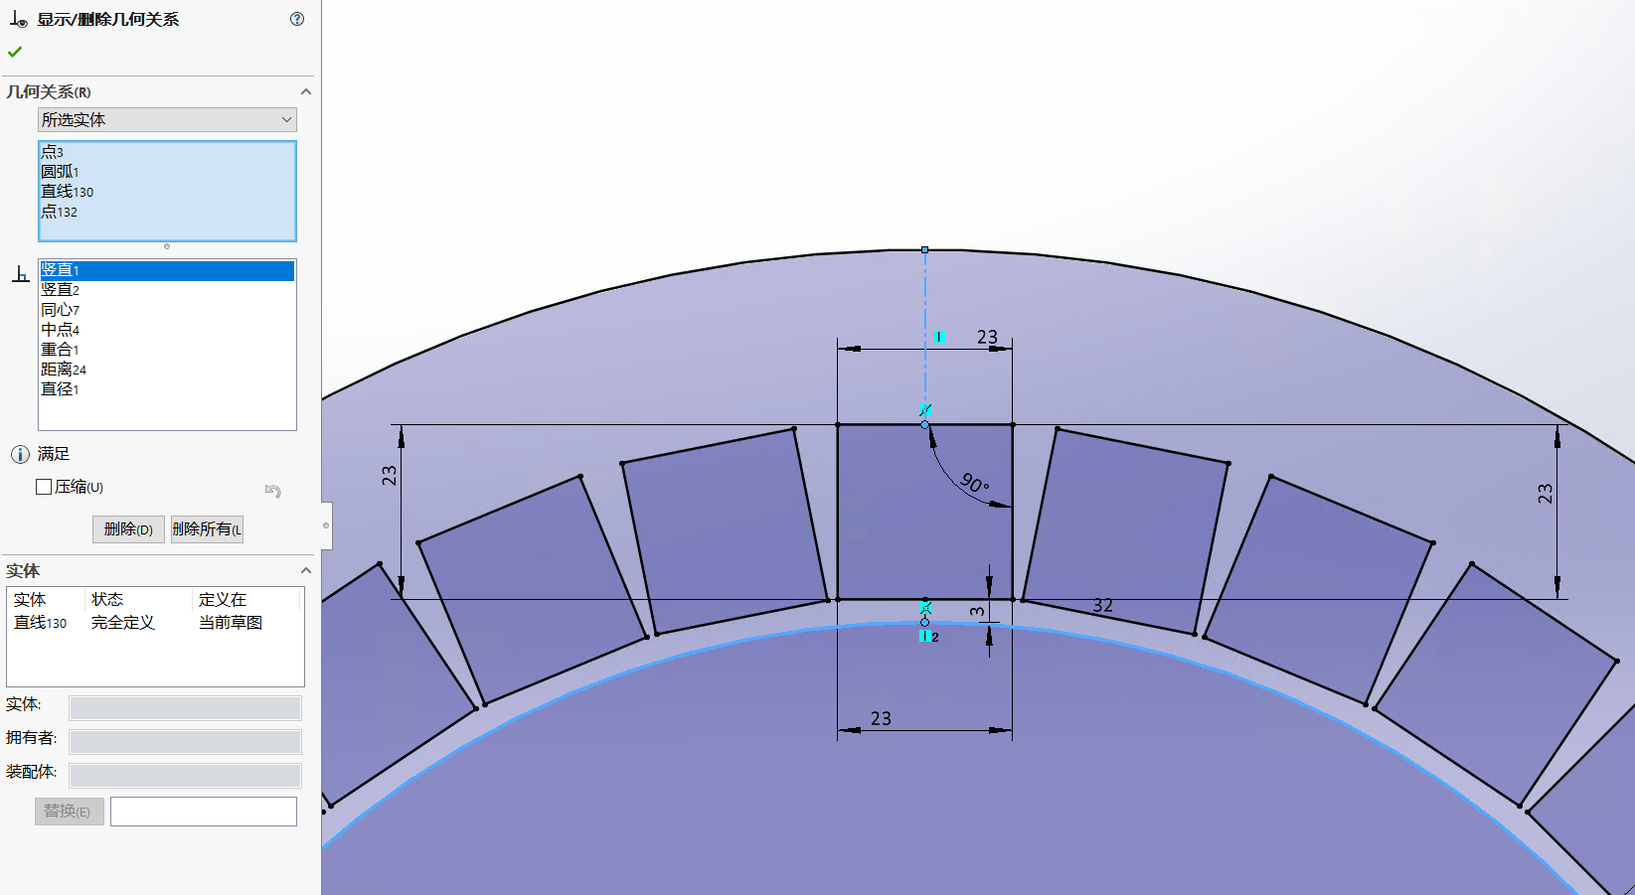
修改后的v5
所有的几何关系(约束)：
长度约束：
正方形边长:23(原本为21，且无约束),使用线性圆周阵列生成剩下31个，并且用原来31个替换实体。
小圆直径:241
大圆直径:339
正方形距离小圆3.（删除距离大圆的约束24，否则过定义）
其他约束:
圆心重合，加了圆心重合，原点重合。
正方形中点连线，以及和大小圆连线皆竖直
Rear End Mounting Flange

Slide 4
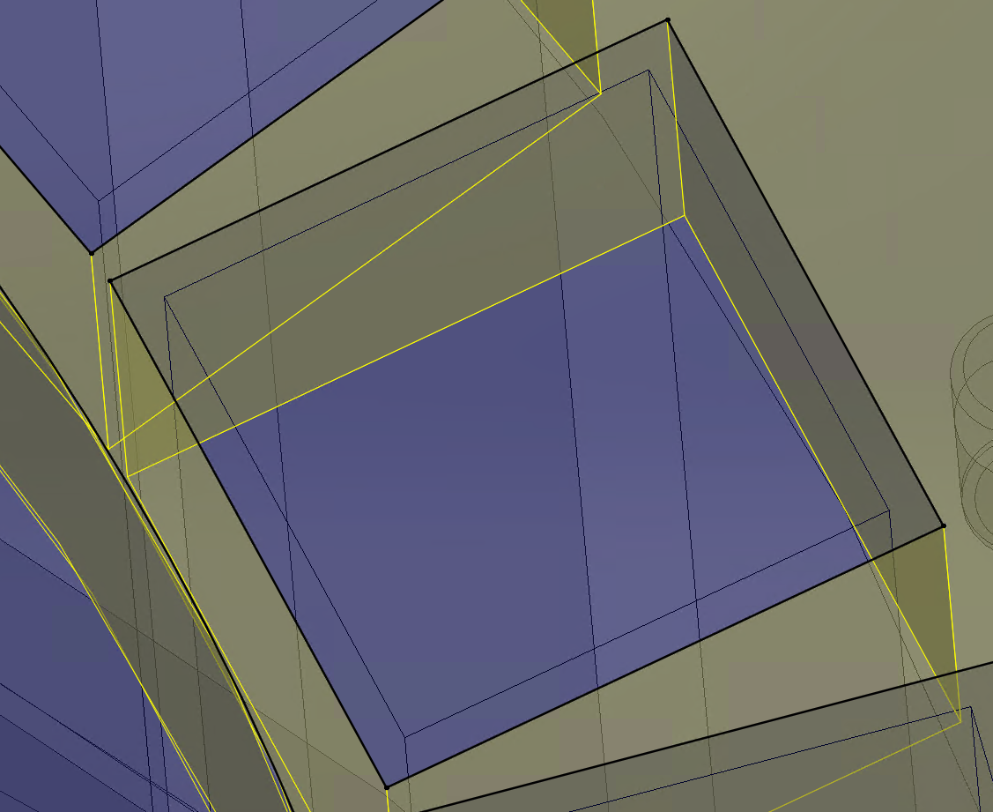
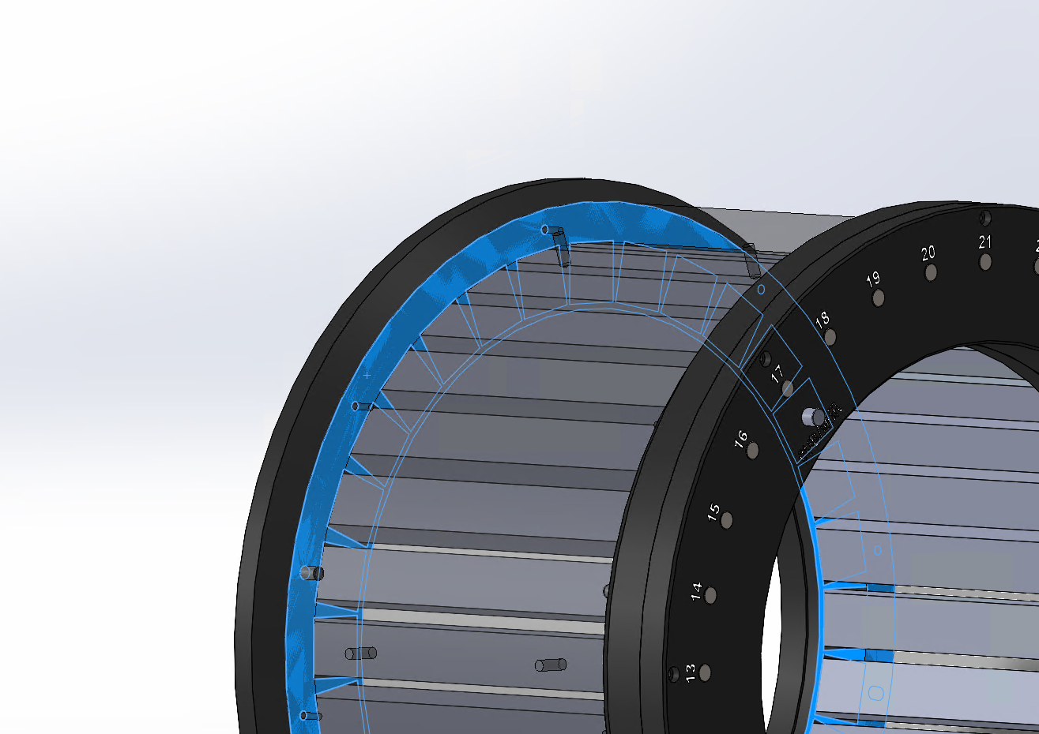
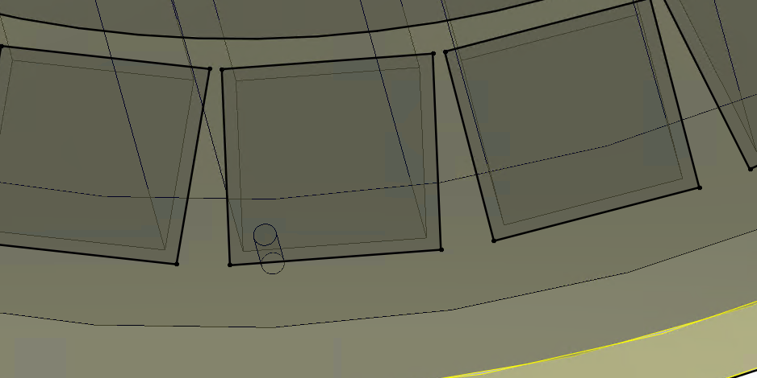
V5装配体未报错
后端

Slide 5
